Slide 1



MAT
525212 & 525252
20.10.25
A. Hopper N. F. Paiva V.
Departamento Ingeniería Matemática

Slide 2
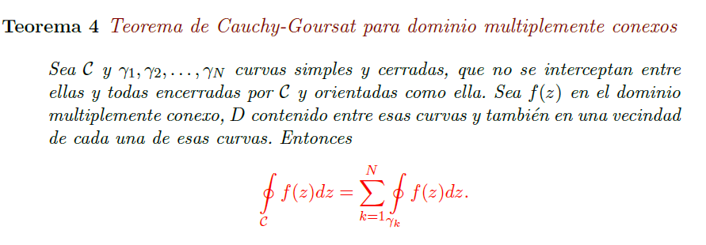
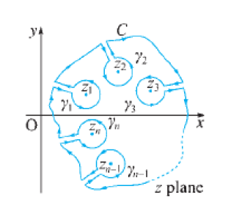

Slide 3
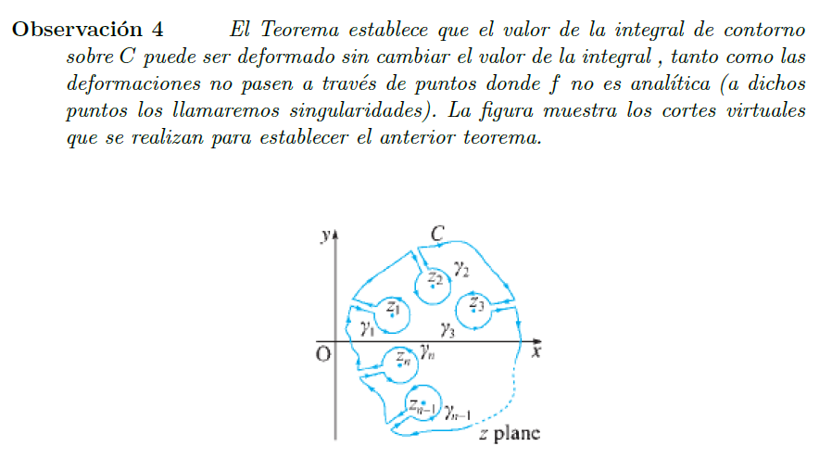

Slide 4


Slide 5
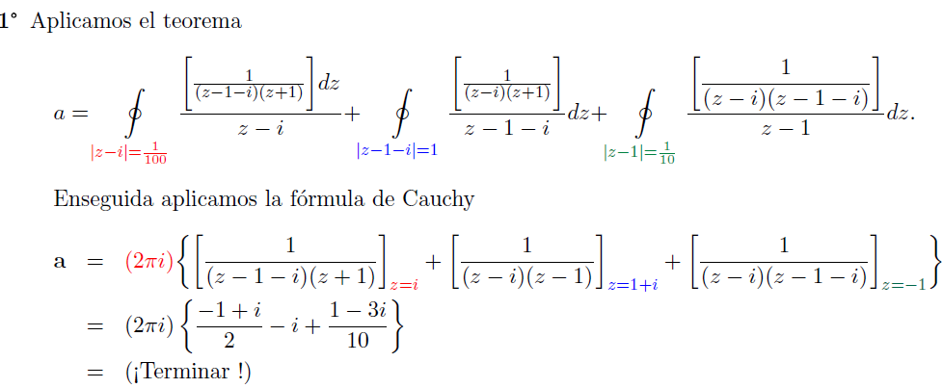

Slide 6
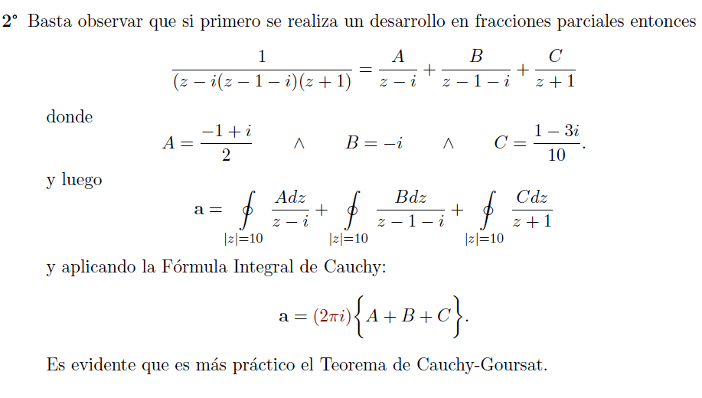

Slide 7


Slide 8
